Slide 2











Slide 3

Machine Learning .NET - Visión de aproximación -
J.Rafa Ramón - @jrafa.ramon

Slide 4
¿Qué veremos?
Origen
Arquitectura
Infraestructura
Recursos
Demo – Primer Step

Slide 5
Origen

Slide 6
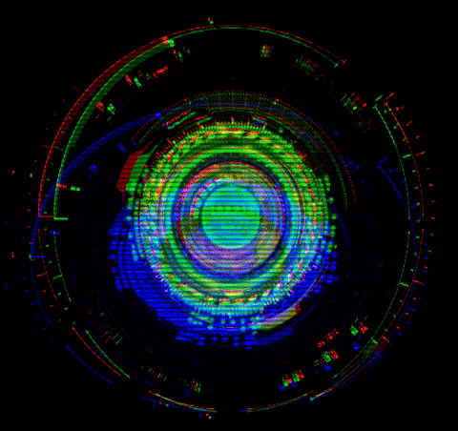

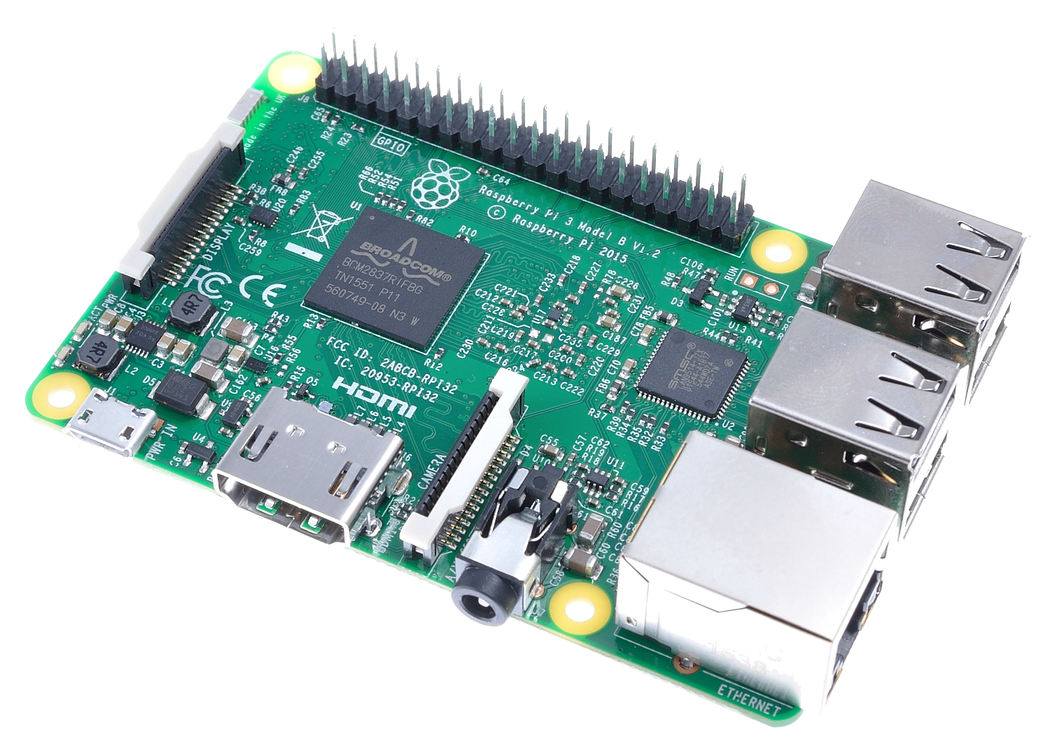


Origen

Slide 7
Arquitectura

Slide 8
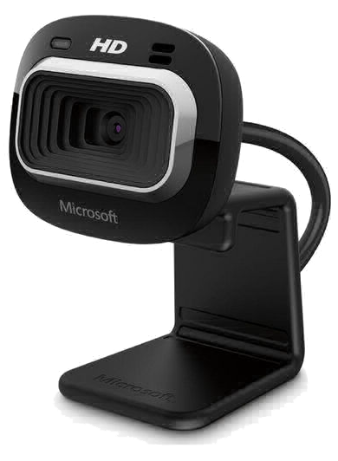
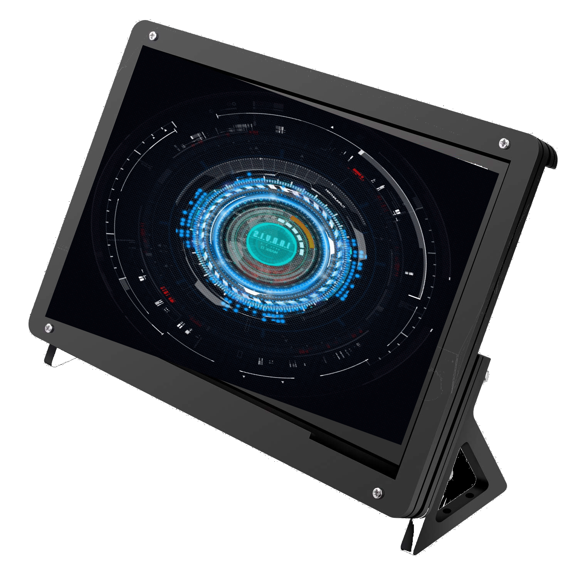


Arquitectura
Infraestructura

Slide 9
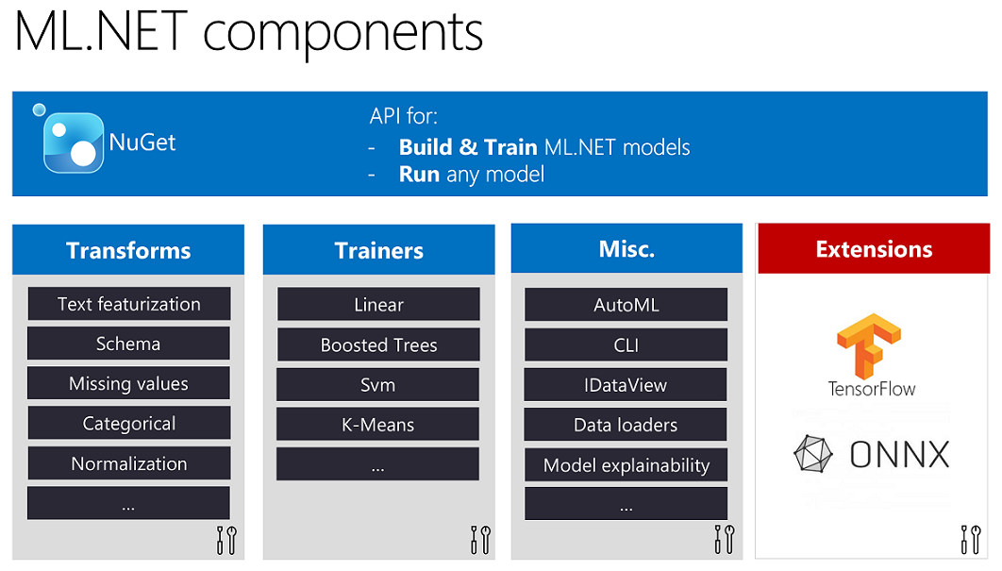
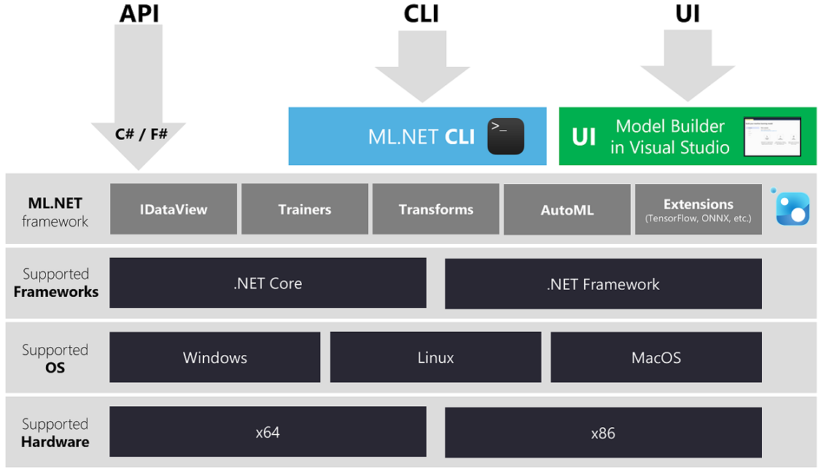
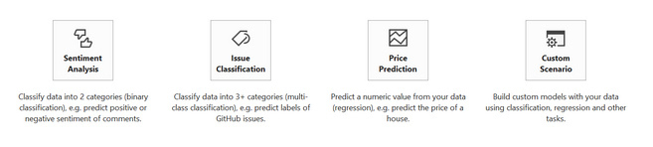
Arquitectura
Recurso ML.NET

Slide 10
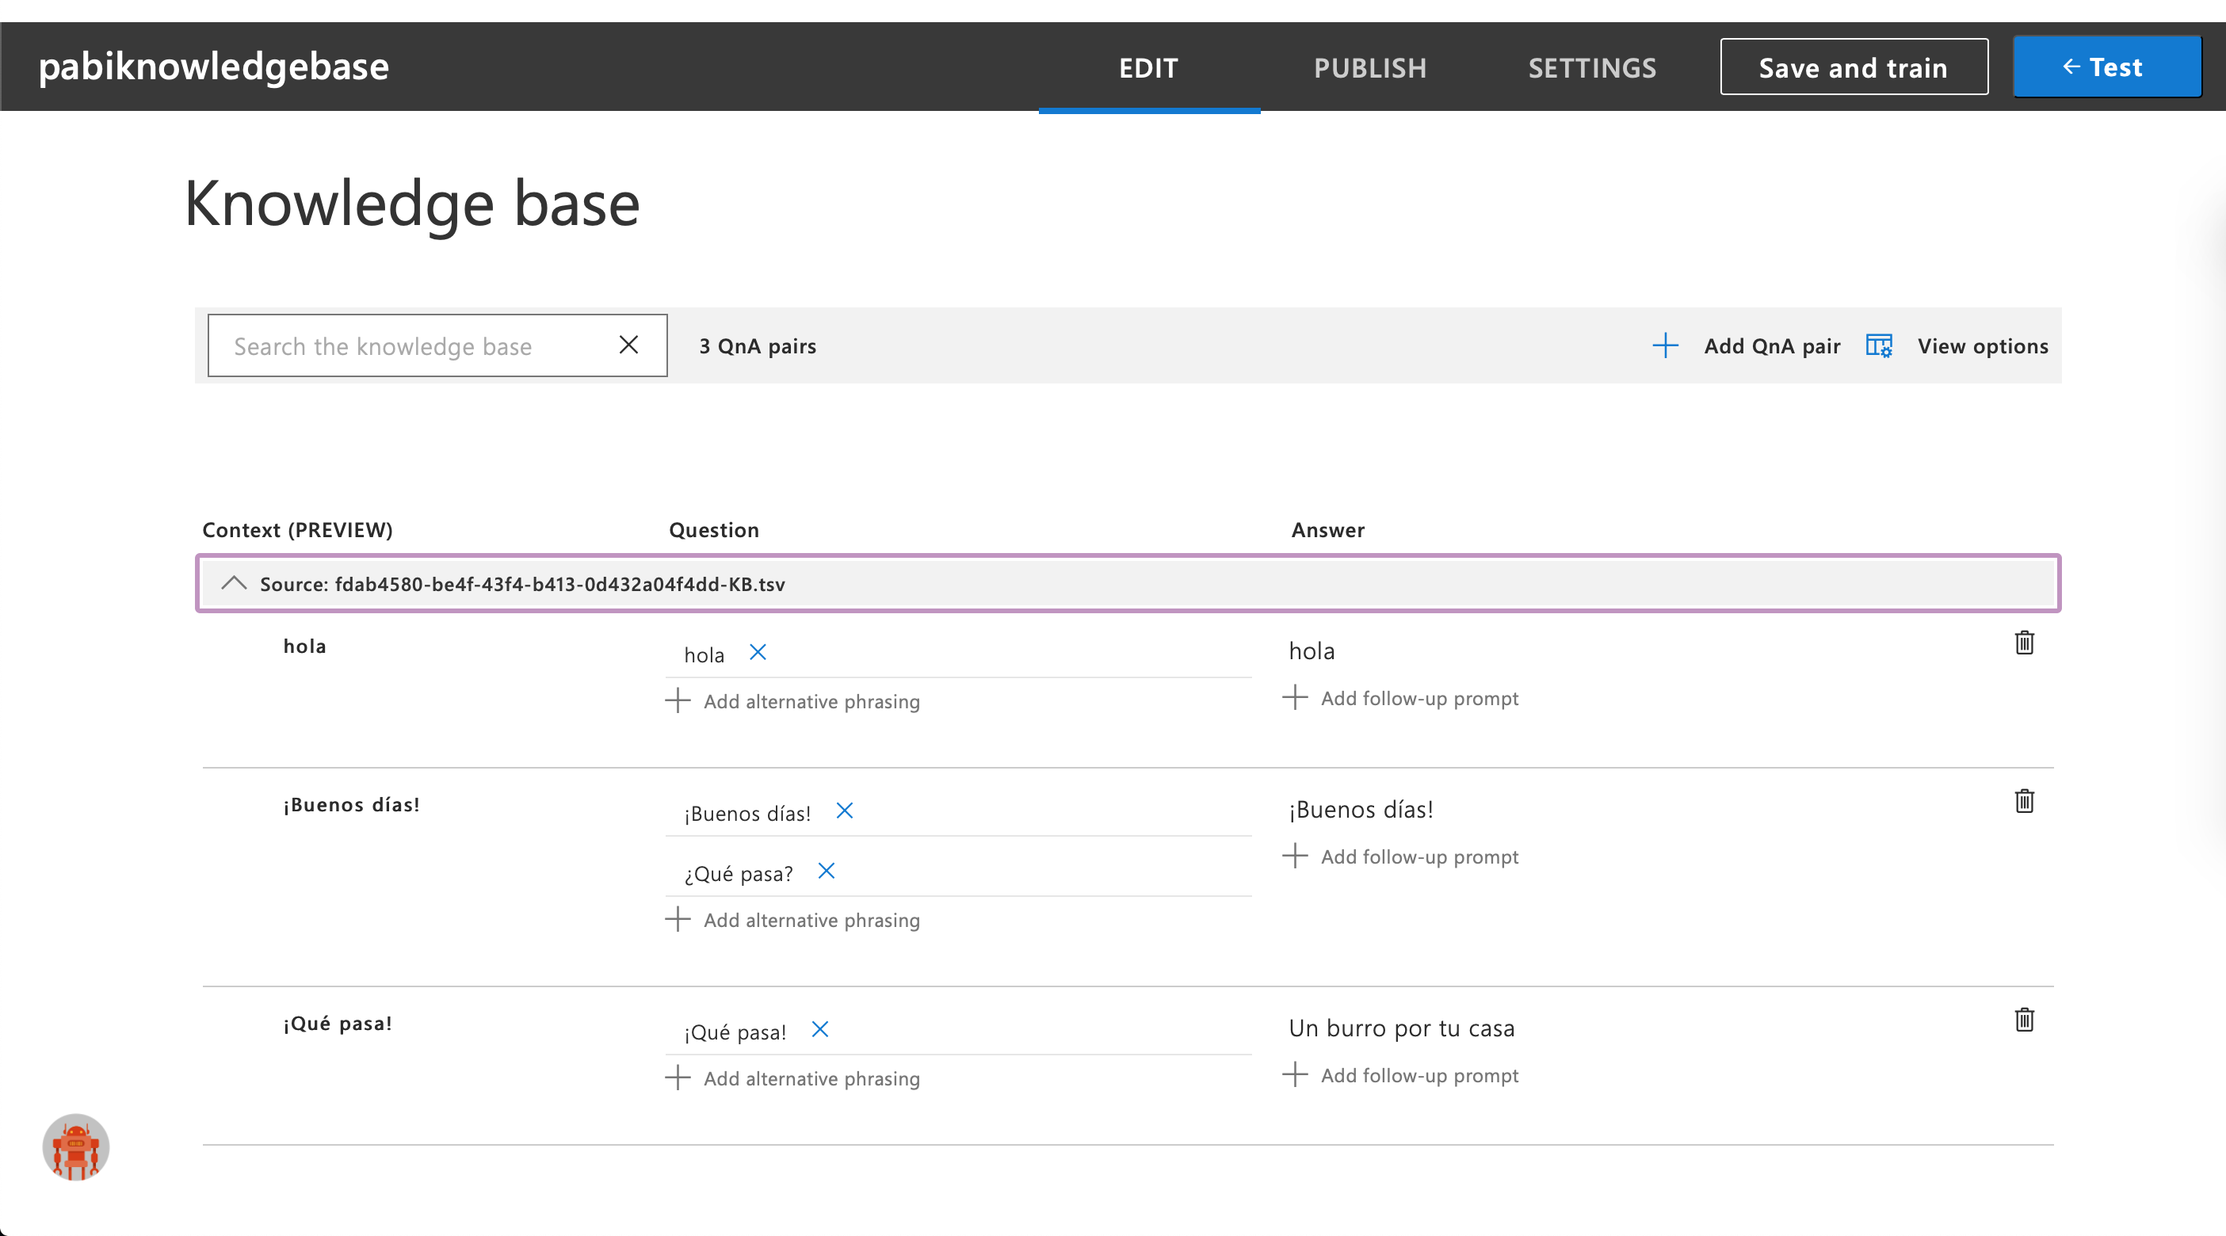
Arquitectura
QnaMaker

Slide 11
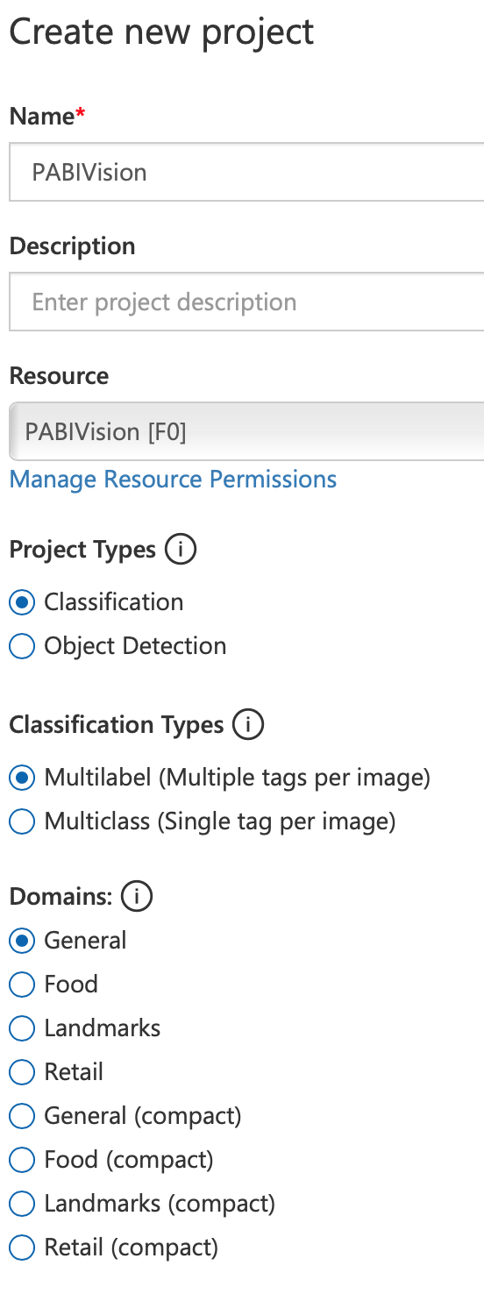
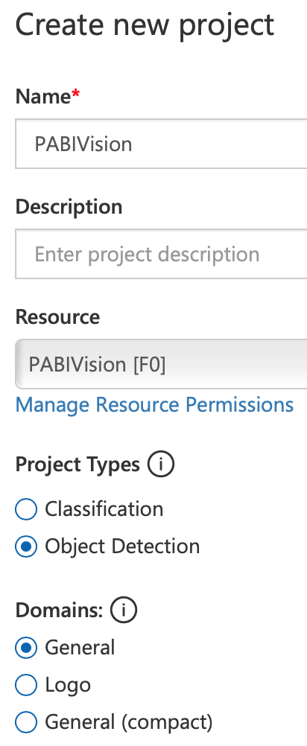
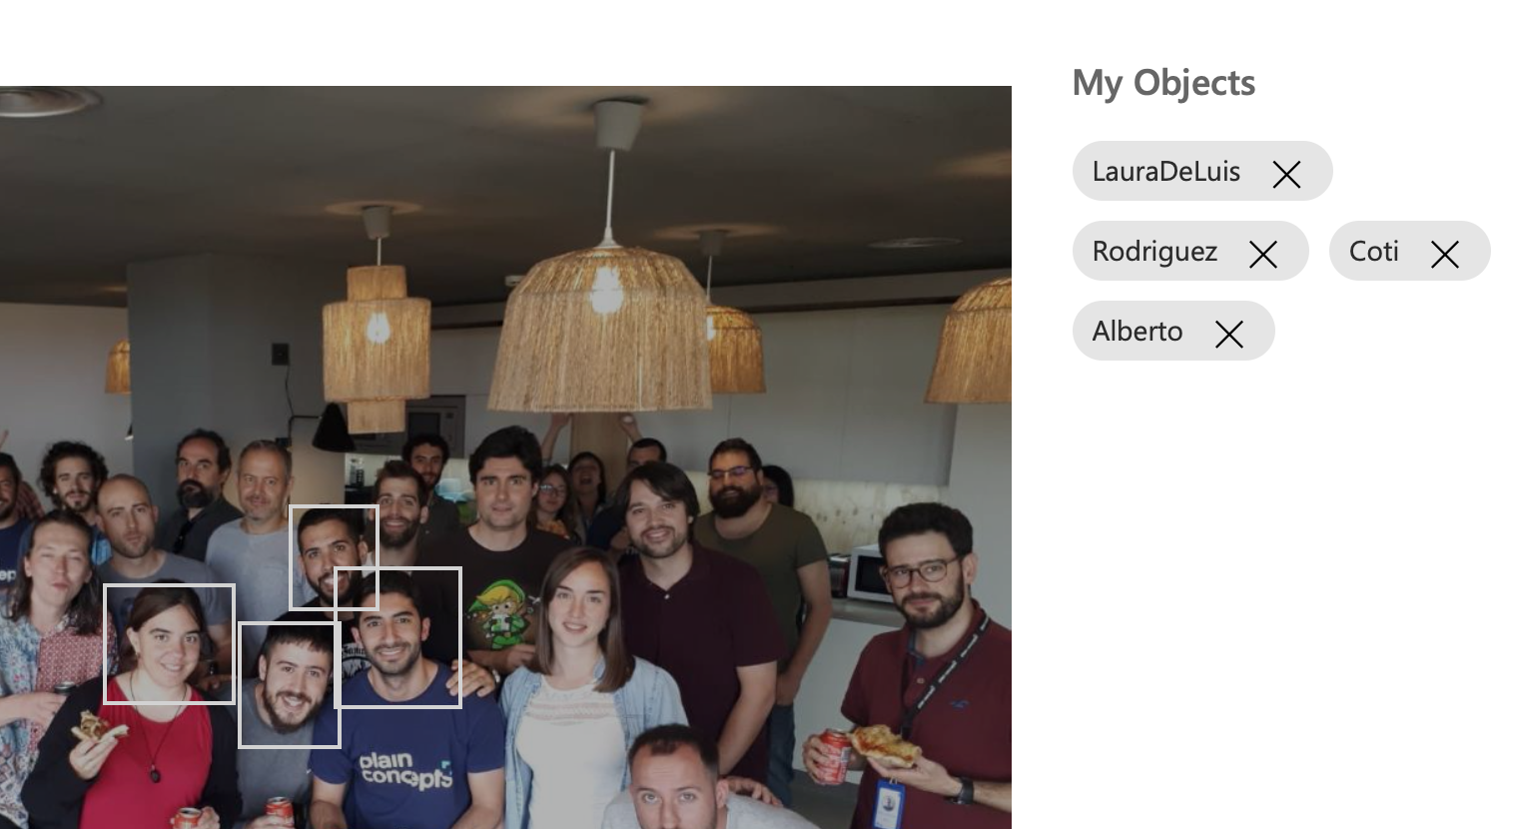
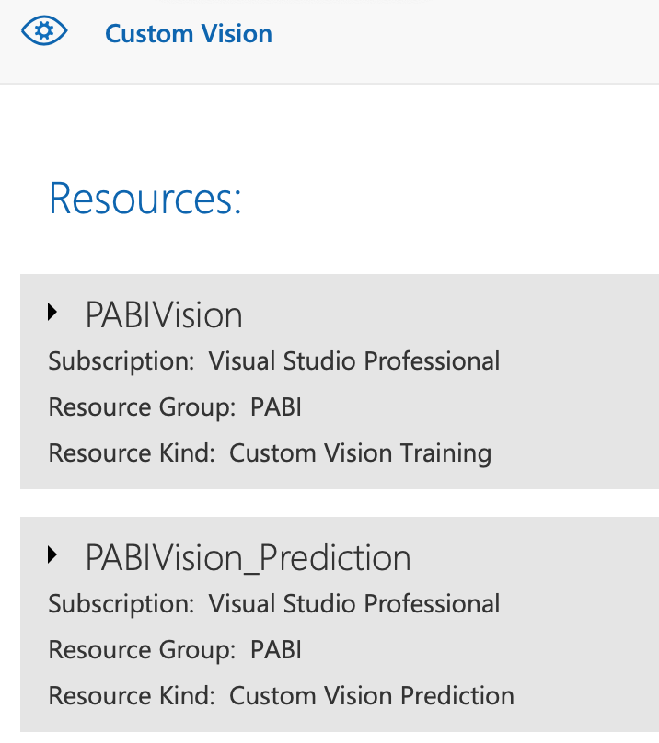
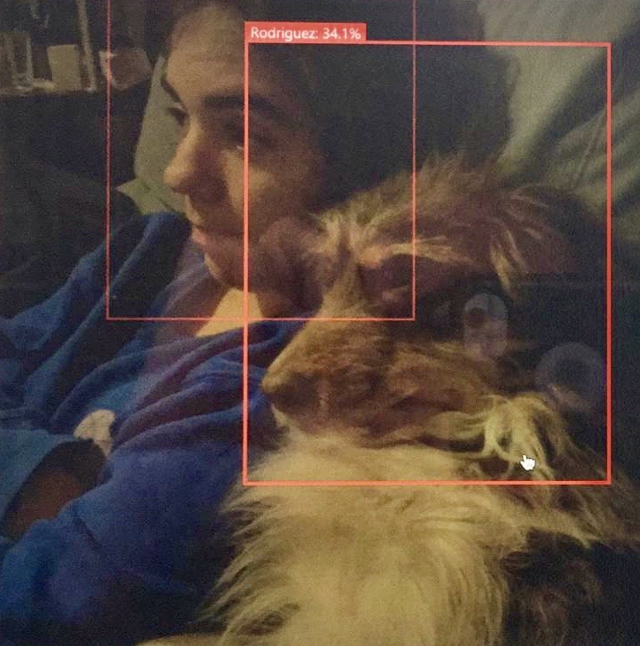
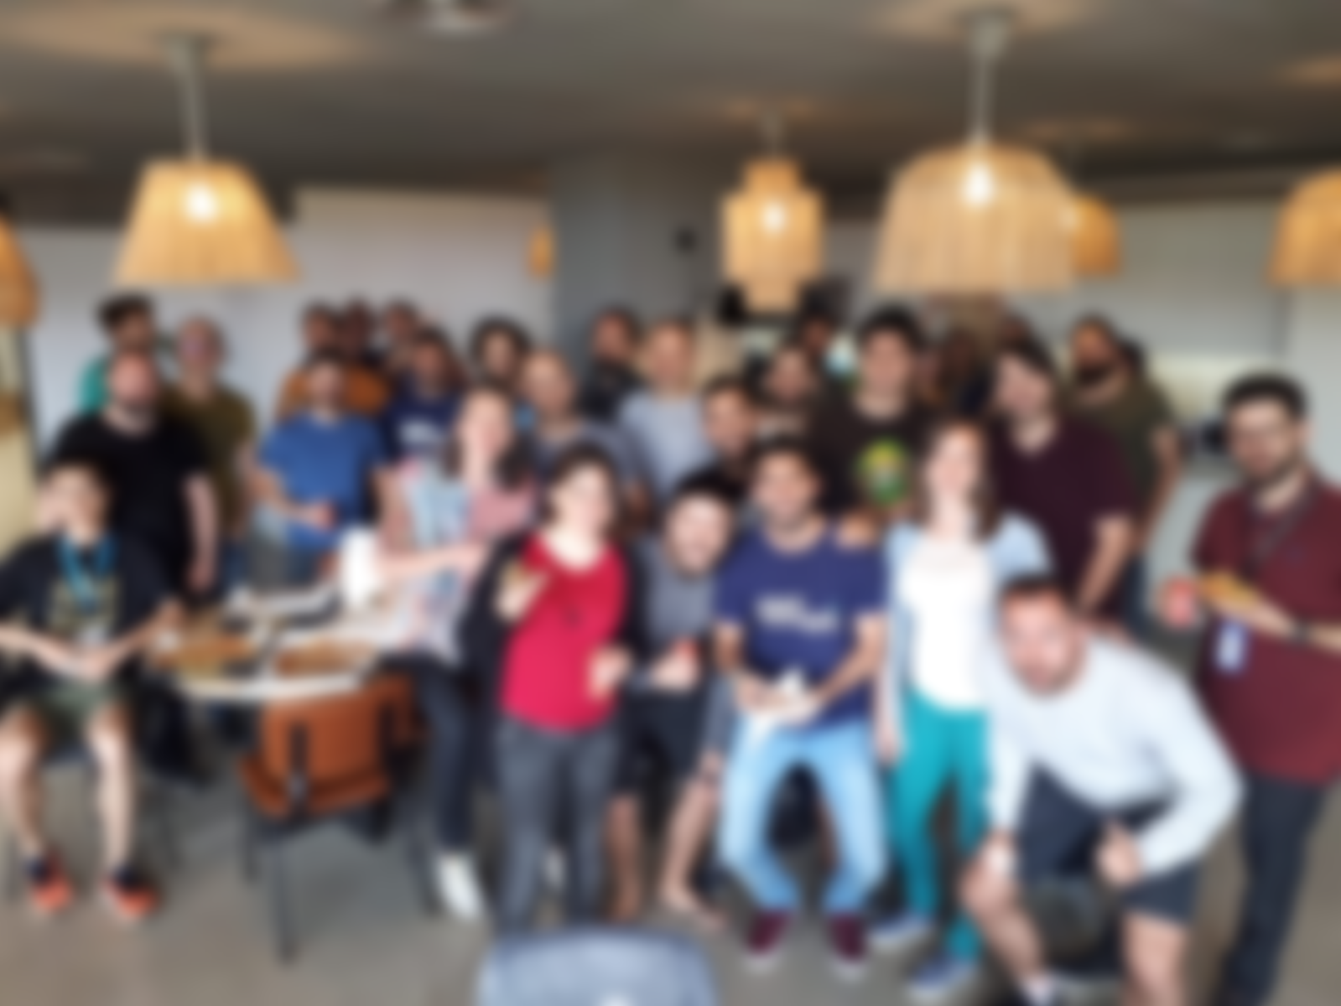
Arquitectura
Cognitive Services

Slide 12
Demo

